Slide 1

通 信 原 理
武汉大学电子信息学院
郑 建 生
13986013553
wdzjs@163.com

Slide 2
第12章 正交编码与伪随机序列
12.1 引言
12.2 正交编码
12.3 伪随机序列
12.4 伪随机序列的应用

Slide 3
第12章 正交编码与伪随机序列
主要内容： 重点内容：
正交编码
伪随机序列 伪随机序列
伪随机序列的应用

Slide 4
12.1 概述
找不到信号
解不出信息
读不懂内容
1. 正交编码与伪随机序列在通信系统中的作用
正交编码：纠错编码、码分复用、码分多址
伪随机序列：数据加密、扩频、多址、多径分离、误码率测量、时延测量、测距、同步等
2. 正交编码与伪随机序列在通信系统中的位置
信
源
编
码
加
密
编
码
信
道
编
码
信
道
译
码
解
密
译
码
信
源
译
码
信
源
调制器
解调器
信
宿
信道
噪声源
发送端
同步系统
接收端

Slide 5
12.2 正交编码
一 正交编码的基本概念
模拟信号的正交性
若两个周期为T的模拟信号s₁(t) 和s₂(t)相互正交，则有：
(12.1-1)
同理：若M个周期为T的模拟信号s₁(t) 、s₂(t) 、… s_{M}(t)构成一正交信号集合，则有：
(12.1-2)

Slide 6
2. 数字信号的正交性
二进制码长相同的两个码组，其正交性可用互相关系数来表述
(1) 互相关系数
设码长为n的两个码组x和y，它们的码元只取值＋1和-1:
x=(x₁，x₂，x₃，…x_{n})、 y=(y₁，y₂，y₃，…y_{n})
则x和y互相关系数定义为： (12.1-3)
若码组x与y正交，则必有ρ(x,y)=0
(2) 正交编码
设码组任意两者之间的互相关系数都为零，则这些码组两两正交，这种两两正交的编码称为正交编码

Slide 7
(3)自相关系数
设码长为n的码组x=(x₁，x₂，x₃，…x_{n}) ，则其自相关系数定义为：
(12.1-4)
式中：x的下标按模n运算，即有：x_{n+k}=x_{k}
例：x=(x₁，x₂，x₃，x₄)=(+1，-1，-1，+1)
则有：

Slide 8
(4) 互相关系数和自相关系数的计算
例：设：s₁(t)=(0，0，0，0)，s₂(t)=(0，0，1，1)
s₃(t)=(0，1，1，0)，s₄(t)=(0，1，0，1)
则：
在二进制编码理论中，常用二进制数字“0”和“1”，表示码元的可能取值，设“0”代表“＋1”，“1”代表“-1”，则互相关系数为：
(12.1-5)
式中：A为x和y中对应码元相同的个数，D为x和y中对应码元不同的个数，n码元总个数
同理，用x的j次循环移位代替y，就得到x的自相关系数ρ_{x}(j)。设：x=(x₁，x₂，…x_{n})，y=(x_{1＋j}，x_{2 ＋j} ，…x_{n ＋j})则自相关系数为：
(12.1-6)
式中：A为x_{i}和y_{i+j}中对应码元相同的个数，D为x_{i}和y_{i+j}中对应码元不同的个数，n码元总个数

Slide 9
二 超正交编码和双正交编码
超正交编码
若两个码组之间的互相关系数ρ(x，y)＜0，则称这两个码组互相超正交
若编码中任意两码组间均超正交，则称这种编码为超正交编码
例：设s₂'(t)=(0，1，1)，s₃'(t)=(1，1，0)，s₄'(t)=(1，0，1)是从s₂(t)=(0，0，1，1)，s₃(t)=(0，1，1，0)，s₄(t)=(0，1，0，1)中取后3位的码组，不难验证由这三个码组所构成的编码是超正交编码：

Slide 10
2. 双正交编码
由正交编码和其反码就构成双正交编码
例：正交码＋正交码的反码＝双正交码
s₁(t)=(0，0，0，0) s₁(t)=(1，1，1，1)
s₂(t)=(0，0，1，1) + s₂(t)=(1，1，0，0) = 双正交码
s₃(t)=(0，1，1，0) s₃(t)=(1，0，0，1)
s₄(t)=(0，1，0，1) s₄(t)=(1，0，1，0)
这个编码中共有8个码组，码长为4，任意两个码组之间的互相关系数为0，或－1

Slide 11
三 哈达玛矩阵－H矩阵
课堂作业：求：H₈
定义
H矩阵是一方阵，仅由元素＋1和－1构成，其各行和各列是相互正交的，最低阶的H矩阵是2阶的，即：
2. 运算关系
阶数为2的幂的高阶H矩阵可以从递推关系得到：H_{N}=H_{N/2} H₂
式中：N＝2^{m}； 为直积：就是将矩阵H₂中的每一个元素用矩阵H_{N/2}代替
例：
(12.1-7)
x
x
(12.1-8)

Slide 12
(12.1-9)
3. 正规哈达玛矩阵
以上H矩阵例子都是对称矩阵，而且第一行和第一列的元素全为“＋”，这种矩阵称为哈达玛矩阵的正规形式(正规哈达玛矩阵)

Slide 13
4. 特点
(1) 在H矩阵中，交换任意两行或任意两列；改变任意一行或任意一列中每个元素的符号都不影响矩阵的正交性质。因此，正规H矩阵经过上述各种交换或改变后仍为H矩阵，但不一定是正规的H矩阵
(2) 高于2阶的H矩阵的阶数一定是4的倍数。但是以4的倍数作为阶数是否一定存在H矩阵，这一问题还没解决。如N=4×47=188的H矩阵没有找到，其它所有N≤200的H矩阵都已经找到

Slide 14
5. 哈达玛矩阵的应用
（1）H矩阵的各行各列都是相互正交的，是一正交方阵。若把其中每一行看作是一个码组，则这些码组也是互相正交的，而整个H矩阵就是一种长度为n的正交编码，它包含有n个码组
（2）长度为n的编码有2^{n}个不同码组，现在只有n个码组作为许用码组，其余的2^{n}-n个码组为禁用码组，则可以用来纠错，这种编码在纠错编码中称为里德-缪勒(Reed-Muller)码
自相关系数为1
互相关系数为0
可以做什么应用？

Slide 15
四 沃尔什矩阵
沃尔什(Walsh)矩阵--将H矩阵中各行按符号改变次数由少到多排列，就得到沃尔什矩阵(简称W矩阵)
W矩阵仍保有正交性。广泛应用于数字信号处理、编码理论和蜂窝网的码分多址体制中
除此之外还有Haar函数、Paley函数等都具有正交性
(12.1-10)

Slide 16
12.3 伪随机序列
一分为二分析问题
扬长避短
一 随机噪声
随机噪声--瞬时值服从正态分布，功率谱在很宽的频带内是均匀的，具有优良的相关特性，但是无法对它进行重复产生和处理
二 随机噪声的利弊
（1）使模拟信号失真，使数字信号出现误码；还限制了信道容量
（2）采用具有白噪声统计特性的信号来编码，可无差错地从高斯噪声干扰的信号中复制出原信号；利用随机噪声可实现高可靠的保密通信
三 伪随机噪声
伪随机噪声--具有随机噪声的一些统计特性，同时便于产生和处理，得到广泛应用

Slide 17
四 伪随机序列
伪随机序列
伪随机噪声由数字电路产生的周期序列经滤波器等处理后得到的，这种周期序列称为伪随机序列、伪随机码或伪随机信号
自相关系数具有：
(12.2-1)
形式的码称为伪随机码，也称侠义伪随机码
自相关系数具有：
(12.2-2)
形式的码称广义伪随机码

Slide 18
2. 伪随机序列的特点
(1) 具有类似白噪声的随机特性，但是又能重复产生
(2) 具有良好的相关特性，可以用于码分复用、多址接入、测距、密码、扩展频谱通信和分离多径信号等许多用途
(3) 伪随机序列种类很多，其中以m序列最为重要
3. m序列
m序列--由线性反馈移位寄存器产生的周期最长的二进制数字序列称最大长度线性反馈移存器序列，简称m序列。它是一种理论上比较成熟、实现起来比较简单的伪随机序列，因而得到广泛应用

Slide 19
12.2.1 m序列
表12.2-1 状态表
a₃ a₂ a₁ a₀
₁ ₀ ₀ ₀
₁ ₁ ₀ ₀
₁ ₁ ₁ ₀
₁ ₁ ₁ ₁
₀ ₁ ₁ ₁
₁ ₀ ₁ ₁
₀ ₁ ₀ ₁
₁ ₀ ₁ ₀
₁ ₁ ₀ ₁
₀ ₁ ₁ ₀
₀ ₀ ₁ ₁
₁ ₀ ₀ ₁
₀ ₁ ₀ ₀
₀ ₀ ₁ ₀
₀ ₀ ₀ ₁
₋₋₋₋₋₋₋₋₋₋₋₋₋
₁ ₀ ₀ ₀
一 m序列的产生
4级m序列产生器原理如图12.2-1所示，其状态如表12.2-1所示
4级移存器共有2⁴=16种可能状态，其周期p最长等于15
推广：一个n级反馈移存器可能产生的最长周期为(2^{n}-1)
初始状态 →
周期＝2⁴–1=15
初始状态(0,0,0,0),移位后还是全0,不能形成循环是应该避免的状态
+
a₃
a₂
a₁
a₀
输出
图12.2-1 m序列产生原理图

Slide 20
二 一般线性反馈移位寄存器组成
1. 组成
＋
＋
＋
c₀=1
c₁
c₂
c_{n-1}
c_{n}=1
a_{n-1}
a_{n-2}
a₁
a₀
输出
输出
图中：a_{i}(i=0~n)--移存器状态，a_{i} =0或1，i为整数
c_{i}--反馈线的连接状态，c_{i}=0表示反馈线断开，c_{i}=1表示反馈线连通
图 12.2-2 线性反馈移位寄存器

Slide 21
由于带有反馈，因此在移位脉冲作用下，移位寄存器各级的状态将不断变化，通常移位寄存器的最后一级为输出，输出序列为：
输出序列是一个周期序列。其特性由移位寄存器的级数、初始状态、反馈逻辑以及时钟速率等所决定。当移位寄存器的级数及时钟一定时，输出序列就由移位寄存器的初始状态及反馈逻辑完全确定。当初始状态为全零状态时，移位寄存器输出全0序列。为了避免这种情况，需设置全0排除电路
(12.2-3)

Slide 22
2. 线性反馈移存器的递推关系式
递推关系式又称为反馈逻辑函数或递推方程
设图12.2-2所示的线性反馈移存器的初始状态为(a_{-1，}a_{-2，}…，a_{-n+1，}a_{-n})，经一次移位线性反馈，移位寄存器的状态变为 a_{0，}a_{-1，}… ，a_{-n+2，}a_{-n+1}。若经n次移位，移位寄存器的状态变为 a_{n-1，}a_{n-2，}…, a_{1，}a₀ (当前状态)，当再次移位时，移存器左端的输入a_{n}为：
因此，任意一个状态a_{k}为：
此式称为递推关系式或递推方程，它给出了移位输入a_{k}与移位前各级状态的关系
(12.2-4)
(12.2-5)

Slide 23
3. 线性反馈移存器的特征方程
递推方程中的c_{i}值决定了反馈线的连接状态和序列的结构，从而决定了它产生的序列的构造和周期。将它用多项式f(x)来表示：
此方程称特征方程(或特征多项式)。式中都将“⊕”简写为“+”；x_{i}本身并无实际意义，它仅指明其系数是c_{i}的值
例： 该式仅表示x⁰、x¹和x⁴的系数c₀=c₁=c₄=1，而其余系数c₂=c₃=0。由这一方程构成反馈移存器的框图如图12.2-1所示
(12.2-6)
+
c₀
c₁
c₄
移位寄存器组成
a₃
a₂
a₁
a₀
输出
+
c₀
c₁
c₄
x¹
x²
x³
x⁴
输出
移位寄存器建议表示法

Slide 24
4. 母函数
将反馈移存器的输出序列{a_{k}}用代数方程式表示为：
此式称为母函数……
递推方程、特征方程和母函数是m序列的三个基本关系式
递推方程：
特征方程：
母函数：
(12.2-7)

Slide 25
三 基本定理
特征方程与母函数的积h(x)的次数低于f(x)的次数
1. 定理12.1
f(x)﹒G(x)=h(x) 式中：h(x)为次数低于f(x)的次数的多项式
2. 定理12.2
一n级线性反馈移存器之相继状态具有周期性，周期为p≤2^{n}-1
3. 定理12.3
若序列A＝{a_{k}}具有周期(p=2^{n}-1)，则其特征多项式f(x)应为既约多项式(不能分解因子的多项式)
4. 定理12.4
一n级线性反馈移存器的特征多项式f(x)若为既约的，则其产生的序列A＝{a_{k}}的周期等于使f(x)能整除的(x^{p}+1)中最小正整数p
(x^{p}+1)/ f(x)=p

Slide 26
四 本原多项式
本原多项式
若一个n次多项式f(x)满足下列条件：
(1) f(x)为既约多项式(即不能分解因式的多项式)
(2) f(x)可整除(x^{m}+1)，m=2^{n}-1 。即是(x^{m}+1)的一个因子
(3) f(x)除不尽(x^{q}+1)，q＜m
则称f(x)为本原多项式
2. 反馈移存器能产生m序列的充要条件
反馈移存器的特征方程为本原多项式
只要找到特征方程的本原多项式就可以由它构成m序列发生器

Slide 27
例: 求一4级m序列发生器的特征方程f(x)
解：由于级数n=4，故m=2^{n}–1=15。所以，其特征方程f(x)是(x¹⁵+1)的一个因子。现将(x¹⁵+1)分解因子如下：
因为移存器是4级，故其特征方程式的最高次项应为x⁴项。上式右端前3个因子都符合这一要求。但是，前两个因子是本原多项式，而第3个因子不是本原多项式，因为： 说明它不仅可以整除(x¹⁵+1) ，而且可以整除(x⁵+1) 。因此，前两个因子可以作为特征多项式，用以产生m序列。用
(x⁴+x+1)作特征方程构成的
4级反馈移存器如图12.2-4所示
+
输出
x¹
x²
x³
x⁴
图12.2-4 4级反馈移存器

Slide 28
3. 构成m序列的本原多项式
移位寄存器反馈线的数目直接决定本原多项式的项数，为了使m序列发生器的组成尽可能简单，希望使用项数最小的本原多项式
例：用5级反馈移存器产生m序列
解：由于级数n=5，故m=2^{n}–1=31，查p385表12-1得本原多项式：
(1) x⁵+x²+1，其特征方程为：f₁(x)= x⁵+x²+1 ，其相应的原理框图如图12.2-5所示
图12.2-5
(2) x⁵+x⁴+x³+x²+1，其特征方程为：f₂(x) = x⁵+x⁴+x³+x²+1相应的原
理框图如图12.2-6所示
图12.2-6
查表法
+
x¹
x²
x³
x⁴
x⁵
输出
因式分解法
+
+
+
输出
器件多而不用
x¹
x²
x³
x⁴
x⁵

Slide 29
4. 本原多项式的逆多项式也是本原多项式
x⁵+x²+1 和x⁵+x³+1互为逆多项式。即(1011)和(1101)互为逆码。故表12-1中每一本原多项式都可以组成两种m序列发生器
+
输出
x¹
x²
x³
x⁴
x⁵
当器件的管脚受到布线的影响时，这种变化将很方便布线
+
输出
x¹
x²
x³
x⁴
x⁵

Slide 30
5. 八进制数字表示的本原多项式
表12.2-1
寻找本原多项式除了因式分解外。将常用本原多项式列表供查用如表12.2-1所示
表中除了给出本原多项式的代数式外，还给出了其8进制数字表示形式。例如，当n =4时，表中给出的八进制数字是“23”，其意义如下：
n | 本原多项式
 | 代数式 | 八进制数
2 | x²+x+1 | 7
3 | x³+x+1 | 13
4 | x⁴+x+1 | 23
5 | x⁵+x²+1 | 45
6 | x⁶+x+1 | 103
7 | x⁷+x³+1 | 211
8 | x⁸+x⁴+x³+x²+1 | 435
9 | x⁹+x⁴+1 | 1021
10 | X¹⁰+x³+1 | 2011
11 | X¹¹+x²+1 | 4005
12 | x¹²+x⁶+x⁴+x+1 | 10123
13 | x¹³+x⁴+x³+x+1 | 20033
8进制数字 | 2 | 3
2进制数字 | 0 1 0 | 0 1 1
抽头系数 | c₅ c₄ c₃ | c₂ c₁ c₀
即：c₀=c₁=c₄=1，c₂=c₃=c₅=0，也就是：
f(x)=c₅x⁵+c₄x⁴+c₃x³+ c₂x²+c₁x¹+c₀
=x⁴+x+1

Slide 31
五 m序列的性质
1. 均衡特性(平衡性)
m序列每一周期中“1”的个数比“0”的个数多1个
2. 游程特性(游程分布的随机性)
把一个序列中取值(1 或0)相同连在一起的元素合称为一个游程。在一个游程中元素的个数称为游程长度。例如m序列：
{a_{k}}= 0 0 0 1 1 1 1 0 1 0 1 1 0 0 1 …
在其一个周期的15个元素中，共有8个游程，其中长度为4的游程1个，即 1 1 1 1；长度为3的游程1个，即0 0 0；长度为2的游程2个，即1 1与0 0；长度为1的游程4个，即2个1与2个0

Slide 32
结论：
（1）m序列的一个周期(m=2^{n}-1)中，游程总数为2^{n-1}。其中长度为1的游程个数占游程总数的1/2；长度为2的游程个数占游程总数的1/2²=1/4；长度为3的游程个数占游程总数的1/2³=1/8； ……一般地，长度为k的游程个数占游程总数的 1/2^{k}=2^{-k}，其中1≤ k ≤(n-1)
（2）长度为k 游程中(其中1≤k≤(n-2))，连1游程与连0游程各占一半
（3）长度为n 的游程是连1游程，长度为(n-1)的游程是连0游程

Slide 33
3. 移位相加特性(线性叠加性)
m序列m_{p}和它经过任意次延迟移位而产生的另一序列m_{r}的模二相加后所得序列m_{s}仍是m_{p}的某次延迟移位序列。设m_{r}是m_{p}经r次延迟移位后的序列， 那么： (12.2-8)
其中m_{s}为m_{p}某次延迟移位后的序列
例： m_{p}= 0 0 0 1 1 1 1 0 1 0 1 1 0 0 1，
m_{p}延迟两位后得m_{r} m_{r}= 0 1 0 0 0 1 1 1 1 0 1 0 1 1 0，
再模二相加： m_{s}=m_{p} ⊕ m_{r}= 0 1 0 1 1 0 0 1 0 0 0 1 1 1 1，
可见：m_{s}=m_{p} ⊕ m_{r}为m_{p}延迟 8 位后的序列
例：1110010 ⊕ 0111001 = 1001011
上式右端是1110010向右移位5次的结果

Slide 34
例：1110010 ⊕ 0111001 = 1001011
上式右端是1110010向右移位5次的结果
4. 自相关特性
设长为m的m序列：
其自相关函数：
采用0和1代表码元的可能取值时：
即：
由移位相加特性可知， 仍是m序列中的元素，所以式中分子就等于m序列中一个周期中0的数目与1的数目之差
由m序列的均衡性可知，在一个周期中0比1的个数少一个，故得A-D=-1 (j为非零整数时)或1(j为零时)。因此得：
(12.2-9)
(12.2-10)
(12.2-11)
(12.2-12)

Slide 35
m序列的自相关函数只有两种取值(1和-1/m) ，自相关函数只有两种取值的序列称为双值自相关序列
R(j)是一个周期函数，即： (12.2-13)
式中：j ≥ km，k=1、2、…，m=(2^{n}-1)为周期
R(j)是偶函数，即： (12.2-14)
R(j)
1
－
m
－3
－2
－1
1
2
3
m-1
m
0
j
T₀
图 12.2-7 m序列的自相关函数

Slide 36
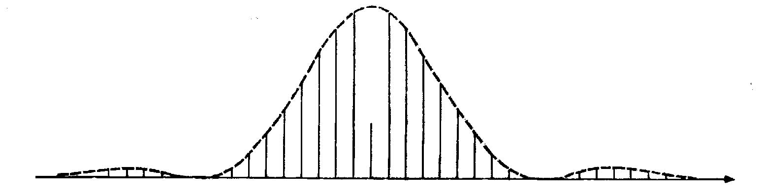
5. 功率谱密度
信号的功率谱密度和自相关系数构成一对傅里叶变换。由自相关函数求出其功率谱密度如下：
其曲线如图12.2-8所示。可见：在T₀→∞时，P_{s}(ω)的特性趋于白噪声的功率谱特性
(12.2-15)
P_{s}(ω)
ω
0
2πm/T₀
2π/T₀
图12.2-8 m序列的功率谱

Slide 37
6. 伪噪声特性
对一个正态分布白噪声取样，若取样值为正，记为+1，取样值为负，记为-1，将每次取样所得极性排成序列，可以写成：
…+1、-1、+1、+1、+1、-1、-1、+1、-1、…
这是一个随机序列，它具有如下基本性质：
（1）序列中+1 和-1出现的概率相等
（2）序列中长度为1的游程约占1/2，长度为2的游程约占1/4， … 一般地，长度为k的游程约占1/2^{k}，而且+1，-1 游程的数目各占一半
（3） 白噪声的功率谱为常数，因此其自相关函数为一冲击函数δ(τ)
由于m序列的均衡性、游程分布、自相关特性和功率谱密度等都近似白噪声的特性，但它又有规律，可重复产生，所以m序列属于一种伪噪声序列

Slide 38
12.4 m序列的应用
12.4.1 扩展频谱通信
一 扩谱通信
扩展频谱是将信号的频谱扩展至很宽的频带，简称扩谱。其占用带宽远大于该原始信号所需的最小带宽，相应的通信系统称为扩展频谱通信系统
扩频
信码
调制
信码
×
＋
×
带通
解调
d(t)
d(t)
Acosω_{c}t
n(t)
载波
扩频函数
噪声
解扩函数
图 12.3-1 扩展频谱通信系统

Slide 39
二 扩谱通信的理论基础
扩展频谱技术的理论基础是香农公式。对于加性白高斯噪声的连续信道，其信道容量C与信道传输带宽B及信噪比S/N之间的关系可以用下式表示：
这个公式表明，在保持信息传输速率不变的条件下，信噪比和带宽之间具有互换关系。就是说，可以用扩展信号的频谱(带宽)作为代价，换取用很低信噪比传送信号

Slide 40
三 扩谱通信系统的应用
（1）具有选择地址能力，能实现码分多址(CDMA)
（2）信号的功率谱密度很低，有利于信号的隐蔽
（3）有利于加密，防止窃听
（4）抗干扰性强 ，尤其是抗窄带干扰、恶意干扰
（5）抗衰落能力强，对非线性失真不敏感
（6）还可以进行高分辨率的测距 、GPS
四 扩谱通信的分类
扩谱通信系统的工作方式有：直接序列扩谱DSSS/DS、跳变频率扩谱FH、线性调频或“鸟声”调制(载频在一给定的脉冲时间中线性地扫过一个宽的频段)、跳变时间扩谱TH和混合式扩谱等

Slide 41
1. 直接序列扩谱方式--DS
(1) 系统组成
相关就是异或
(3)
(4)
(1)
模 2
加法器
发射机
前端机
(5)
(6)
(7)
调相器
解调器
相关器
数据
(2)
数据
(2)
伪码
发生器
本振
本振
伪码
发生器
时钟
时钟
发射机
接收机
图 12.3-2 直扩系统方框图和扩频信号传输图

Slide 42
(2) 各点的波形图
0
1
(1)信息码
1
0
1
0
1
1
1
0
0
1
0
1
0
0
0
1
1
0
0
1
1
1
1
0
0
(2)伪码
(3)发送序列
1
0
1
0
1
1
1
0
0
1
0
1
1
1
1
0
0
1
1
0
0
0
0
1
1
π
0
π
0
π
π
π
0
0
π
0
π
π
π
π
0
0
π
π
0
0
0
0
π
π
(4)发端信号相位
0
1
0
1
1
0
0
1
1
0
1
0
0
1
0
1
1
0
0
1
1
0
1
0
0
1
0
1
1
0
0
1
0
1
1
0
0
1
0
1
1
0
0
1
1
0
1
0
0
1
1
0
1
0
0
1
0
1
1
0
0
1
1
0
1
0
0
1
0
1
1
0
0
1
0
0
0
1
0
1
0
0
0
1
0
1
0
0
0
1
0
1
1
1
0
1
0
1
1
1
0
1
0
1
0
0
0
1
0
1
0
0
0
1
0
1
1
1
0
1
0
1
1
1
0
1
0
1
1
1
0
1
0
1
1
1
0
1
0
1
0
0
0
1
0
1
0
0
0
1
0--0，1--π
(5)收端载波相位
(6)解调信息
异或
(2)本地伪码
(7)解码信息
0
1
(8)抽样判决信息码
相位模糊问题
（b）

Slide 43
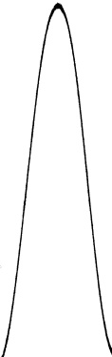
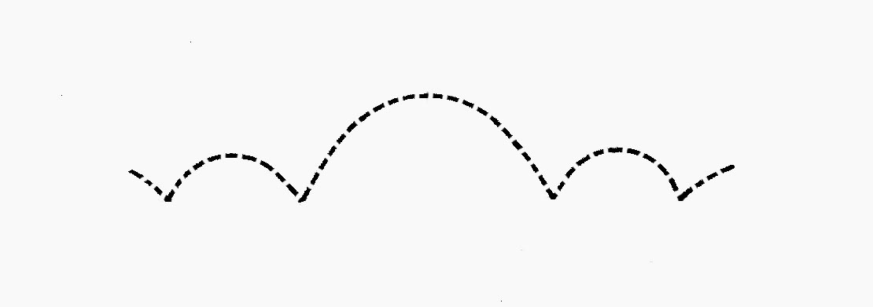
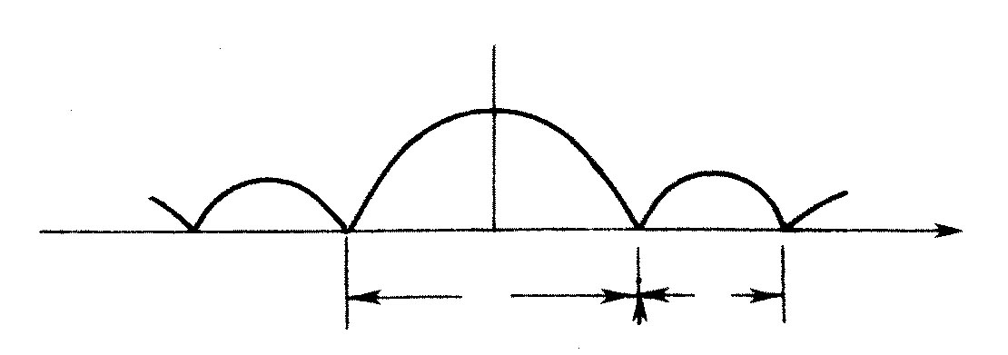

(3) 解扩原理
窄带干扰功率谱密度
白噪声功率谱密度
宽带干扰功率谱密度
有用信号s₁(t)功率谱密度
f₀
2B_{c}
B_{c}
f
(a) 解扩前的功率谱
有用信号s₁(t)功率谱密度
白噪声功率谱密度
宽带干扰功率谱密度
窄带干扰功率谱密度
f₀
2B_{c}
B_{c}
f
(b) 解扩后的功率谱

Slide 44
设：基带码元速率=5k比特，则：码元持续时间=0.2ms，带宽约等于5 kHz ，若选用的扩谱码片持续时间=0.2μs，则扩谱后的基带信号带宽 ≈ 5MHz。扩谱使信号带宽增大1000倍，故信号功率谱密度将降低至1/1000。因此，将信号隐藏在噪声和干扰下，若小部分的频谱分量受到衰落影响，将不会引起信号产生严重的失真，故具有抗频率选择性衰落的能力 选择不同的扩谱码，可以使各个系统的用户在同一频段上工作而互不干扰，实现码分复用和码分多址
(4) 应用实例

Slide 45
2. 跳变频率扩谱方式--FH
信 源
数字
调制器
前端机
乘法器
检波
输出
乘法器
伪噪声
发生器
频率
合成器
本地伪噪
声发生器
频率
合成器
图 12.3-3 跳频系统原理框图

Slide 46
3. 跳变时间扩谱方式TH
跳变时间扩谱(Time Hopping Spread Spectrum)又称为跳时， 该系统是用伪码序列来启闭信号的发射时刻和持续时间。该方式一般和其它方式混合使用
4. 混合式扩频方式
在实际系统中，仅仅采用单一工作方式不能达到所希望的性能时，往往采用两种或两种以上工作方式的混合式扩频。如：FH/DS、DS/TH、FH/TH等
最常用的是直扩方式和跳频方式两种

Slide 47
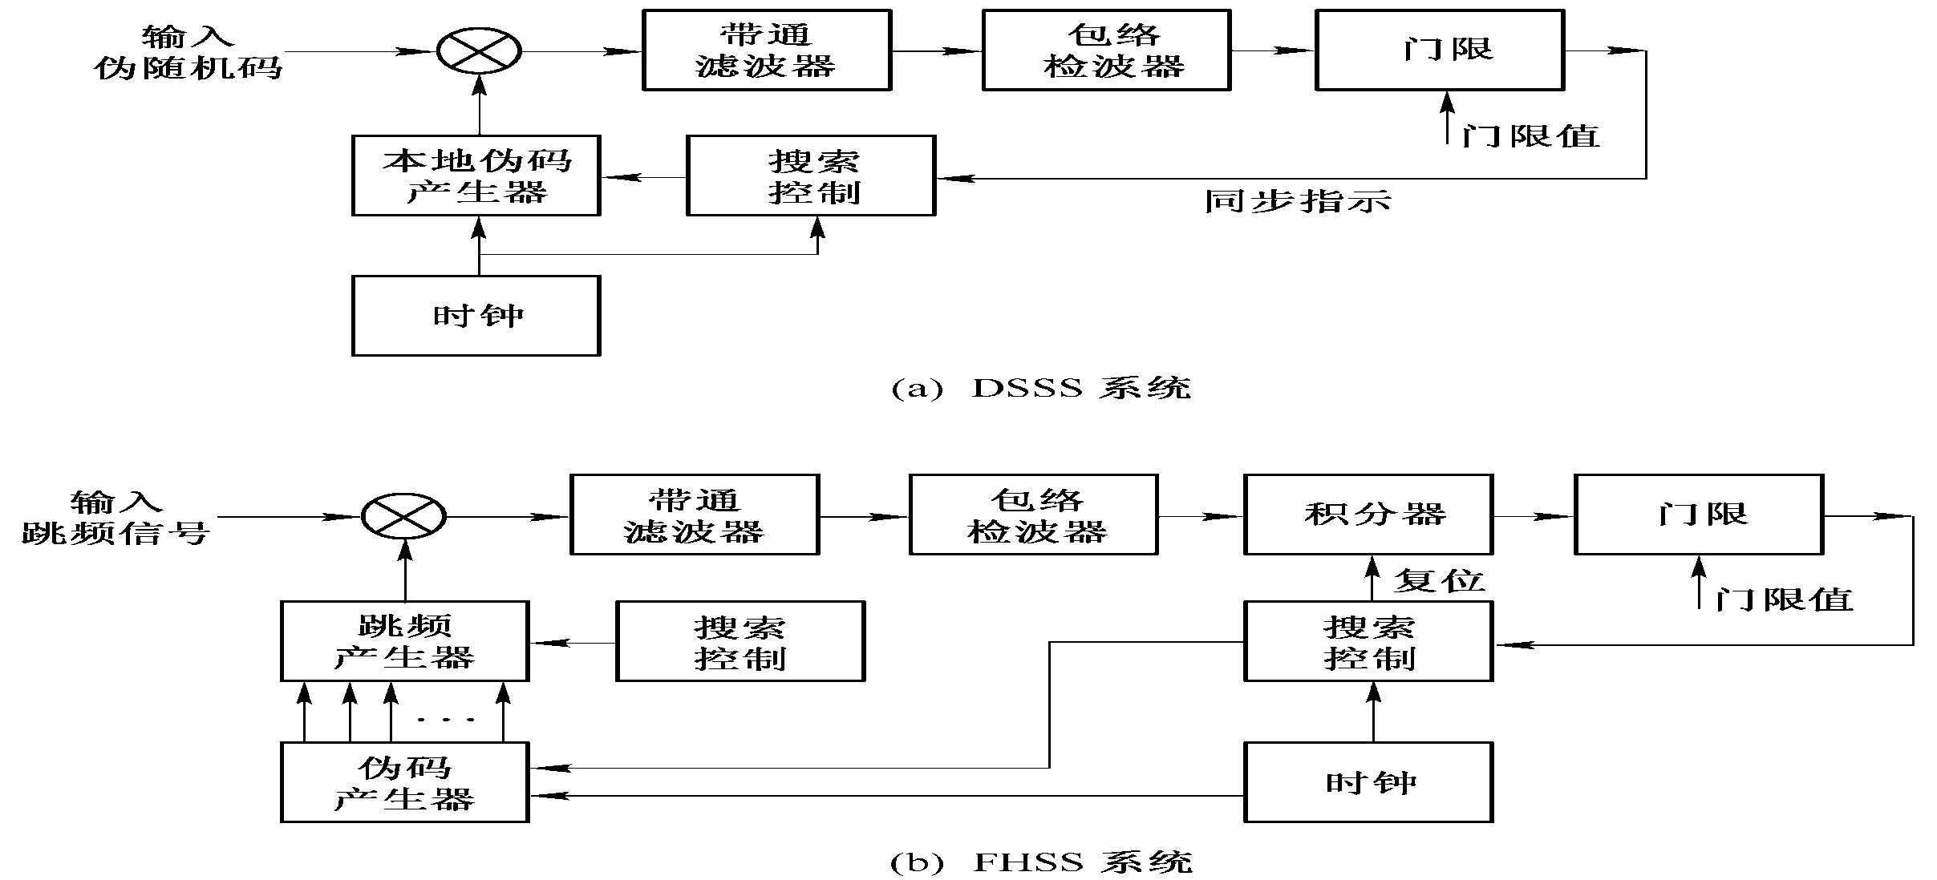
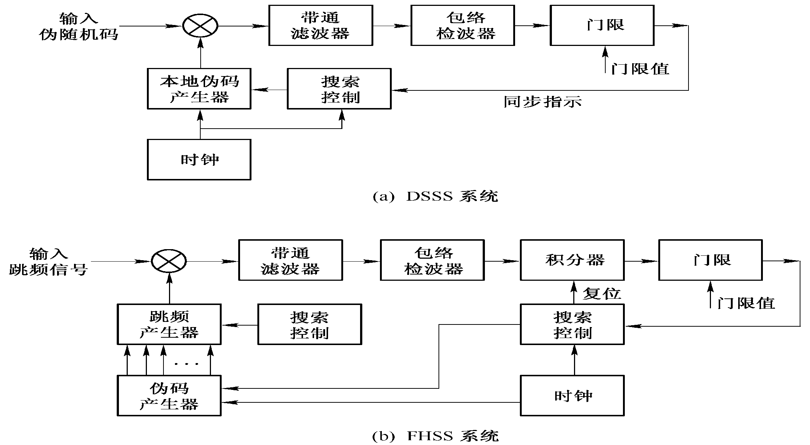
5. 扩谱码的同步

Slide 48
12.4.2 码分多址(CDMA)通信
延迟τ₁
d₁
×
×
n(t)
PN₁
cosω_{c}t
Σ
＋
×
×
∫
d_{i}
…
…
延迟τ_{k}
PN_{i}
d_{k}
×
×
cosω_{c}t
PN_{k}
cosω_{c}t
图 12.3-4 码分多址扩频通信系统模型

Slide 49
1 1 1 0 1 0 1 0
⊕ 0 0 1 0 1 1 0 0
1 1 0 0 0 1 1 0
⊕ 0 0 1 0 1 1 0 0
1 1 1 0 1 0 1 0
12.4.3 通信加密
将信源产生的二进制信息码和一个周期很长的伪随机序列模2相加，就将原信息变成不可理解的另一个序列。在接收端加上相同的伪随机序列，就能恢复原发送信息
X₁
E
E
X₁
信源
＋
发送
信道
接收
＋
用户
Y
Y
m序列
产生器
m序列
产生器
图 12.3-5利用m序列加密

Slide 50
1
0
1
1
0
1
0
0
1
1
原始信码X₁
1
1
0
0
0
0
1
0
1
1
m序列Y
0
1
1
1
0
1
1
0
0
0
加密输出E
1
1
0
0
0
0
1
0
1
1
m序列Y
1
0
1
1
0
1
0
0
1
1
解密输出X₁
图 12.3-6 数字信号的加密与解密

Slide 51
数据传输设备误码测量的
m序列的周期为511，
f(x)=x⁹+x⁵+1
数字传输系统误码测量的
m序列的周期为32767，
f(x)=x¹⁵+x¹⁴+1
12.4.4 误码率的测量
理论上
随机序列
发送
正向信道
误码记录
比较
接收
反向信道
m序列发生器
发送
信道
接收
比较
误码
记录
实际中
同步信号
m序列发生器
12.3-7 误码率测试图

Slide 52
12.4.5 其它应用
一 时延测量
二 测距
三 噪声产生
四 数据序列的扰乱与解扰
五 多径分离技术
在接收端将多径信号中的各径分离，分别校正各径信号的相位，使之按同相相加，从而克服衰落现象

Slide 53
12.5 小结
自己总结
思考题：12-1、12-14、12-22
习 题：12-1、12-3、12-4

